Slide 1
数学五年级
下册
第八单元
数据的分析和整理
复折线统计图式
WWW.PPT818.COM

Slide 2
一、复习导入
前面我们学习了复式条形统计图,想一想复式条形统计图有什么特点?
如果我们要表示某地一年内气温变化情况,我们应绘制什么样的统计图?
折线统计图。一条折线表示。

Slide 3
如果要同时表示两地一年内气温变化情况,用一条折线能表示出吗?
那么我们应怎样表示呢?
今天我们就一起来学习新的折线统计图——复式折线统计图。
不能

Slide 4
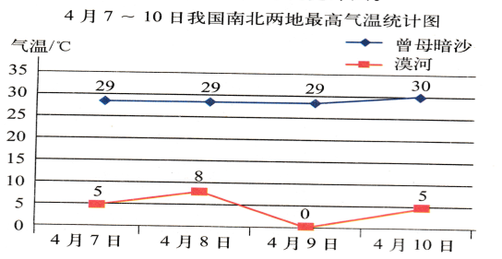
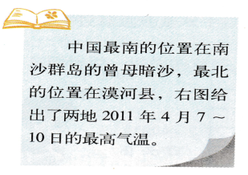
二、探究新知
仔细观察，与我们以前学习的折线统计图有什么不同？

Slide 5
1.沙和漠河4月7-10日的最高气温。
2:从图中我能看出曾母暗沙的气温变化比较平稳,而漠河的气温变化波动性较大。
复式折线统计图
从中获得什么信息？

Slide 6
谁能说说复式折线统计图有什么特点?
通过比较单式折线统计图和复式折线统计图的异同,认识到:复式折线统计图有两条折线，易于比较两组数据的变化规律和趋势。
小结:当我们要比较两组或两组以上数据的变化情况时，通常选用复试折线统计图来表示。

Slide 7
看图回答下面的问题。
(1)两地哪天的最高气温相差最大?相差多少?
(2)两地最高气温相差25 C的是哪天?
4月9日两地最高气温相差最大,因为表示这两地当天气温的点离得最远,相差29°C。
4月10日曾母暗沙的最高气温是30°C,漠河的最高气温是5°C ,两地相差25°C。

Slide 8
(3)曾母暗沙的最高气温是如何变化的?漠河呢?
(4) 从总体上看，两地这几天的最高气温之间最明显的差别是什么?
曾母暗沙的最高气温变化比较平稳,而漠河的最高气温变化波动性较大。
两地最高气温之间最明显的差别是曾母暗沙温差较小,而漠河的温差较大，呈波动性。

Slide 9
下面是2012年“国庆”长假期间北京市最高和最低气温的记录。说-说,从图中你能得到哪些信息?
1.我发现北京市在“国庆”长假期间最高温是27°C ,最低气温是11°C。
2.从图中我了解到北京市在“国庆”长假期间最高气温在24~27°C之间,非常适合旅游。

Slide 10
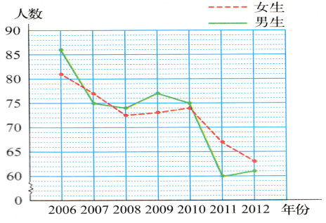
三、巩固练习
1.右图是某校2006-2012年患
,龋齿人数统计图。
(1)这个统计图你看懂了吗?与
同伴说一说。
(2) 男生、女生患龋齿最多的是
年，一共 人。
观察折线统计图可知:某校2006 - 2012年患龋齿男生、女生人数均呈下降趋势。
2006
167

Slide 11
(3)从图中你还能得到哪些信息?
(4)调查本班有多少人患龋齿?
占全班人数的几分之几?
从图中可以看出男生患龋齿人数2006年至2007年下降的最快，女生患龋齿人数2010至2011下降的最快。
本班共有学生48人，其中患龋齿人数有4人。
4 ÷48
答:本班患龋齿人数占全班人数的8.3。.故答案为:2006, 167。
≈0.083
＝ 8.3%，

Slide 12
四、课堂小结
今天这节课我们主要探究的是复式折线统计图，它的特点是便于看出事物发展的变化趋势。

